Slide 1

IMPLEMENTAÇÃO DE SOFTWARE PARA GESTÃO DE PEDIDOS E CLIENTES DE PIZZARIA
Técnico em informática – Desenvolvedor de Software
Programação Para Aplicativos
Alunos: Paula Thaylane da Cunha Souza;
Railson Andrade Martins da Silva;
Professor: George Viana.

Slide 2
Objetivos
Objetivos gerais:
O objetivo principal do nosso projeto, é mostrar os favorecimentos que a Tecnologia da Informação tem a oferecer para o cliente na hora de fazer seu pedido de uma forma rápida e pratica.
Objetivos específicos:
Funcionamento da TI nas pizzarias;
Importância da TI nas pizzarias;
Benefícios no setor administrativo, organizacional e controle de pedidos e cadastros na pizzaria.

Slide 3
Justificativa
A implementação da Tecnologia da Informação nas pizzarias, facilita nos processos e situações de cada cadastro e pedido. Portanto é muito importante a TI presente nelas, trazendo benefícios na vida dos clientes e praticidade na dos funcionários.

Slide 4
Problematização
A alta demanda de pedidos feitos em pizzarias pode causar muitas vezes desentendimentos entre funcionários e clientes. Como consequência, os pedidos acabam atrasando ou são enviados incorretamente.
Qual seria a solução para resolver tais problemas de forma eficaz e prática?

Slide 5
Hipótese
Visando otimizar e manter um maior controle nos serviços de pedidos na rede alimentícia, surgiu a necessidade de trazer um sistema prático e que seja seguro para gerir as solicitações feitas por clientes numa pizzaria.

Slide 6
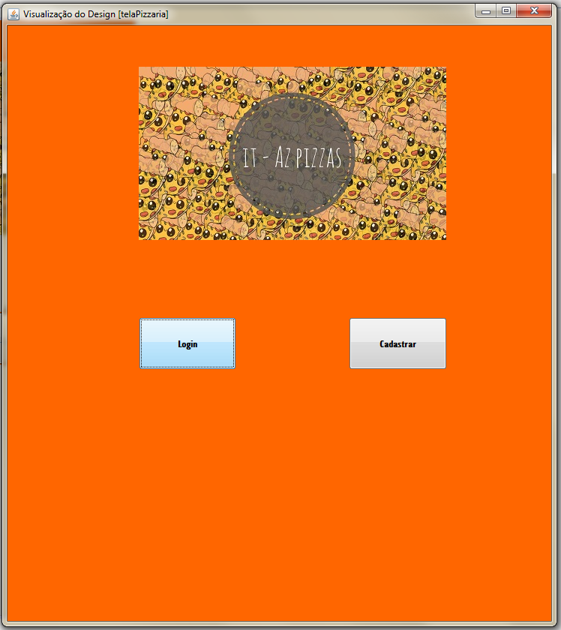
Iniciando o sistema
Figura 1: INICIO DO SISTEMA
Começamos colocando uma tela principal onde apresentará as opções para o cliente efetuar o login ou cadastrar.
Fonte: Autoria própria

Slide 7
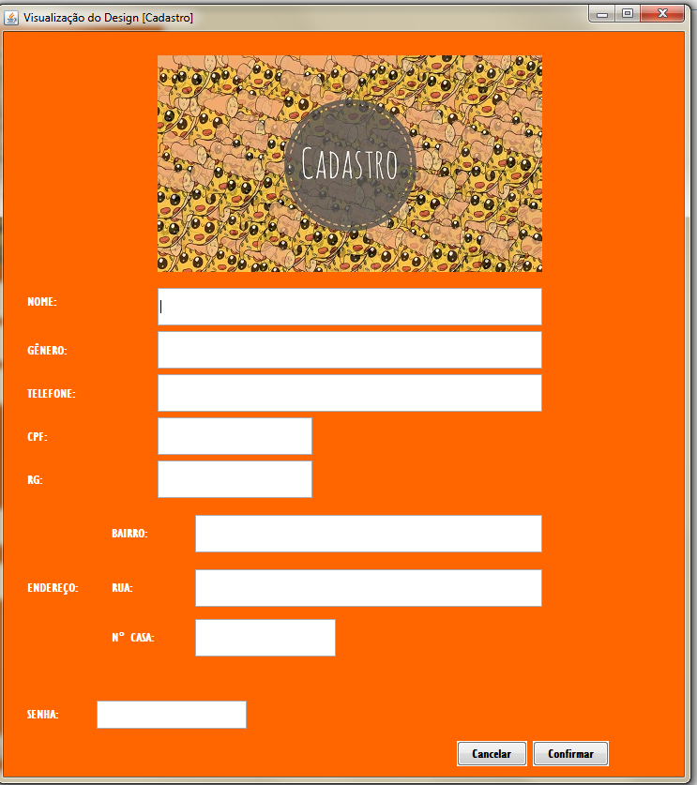
Caso cadastrar
Para efetuar o cadastro, deverá preencher devidamente cada informação. O CPF será utilizado posteriormente como o LOGIN.
Figura 2: CASO CADASTRAR
Fonte: Autoria própria

Slide 8
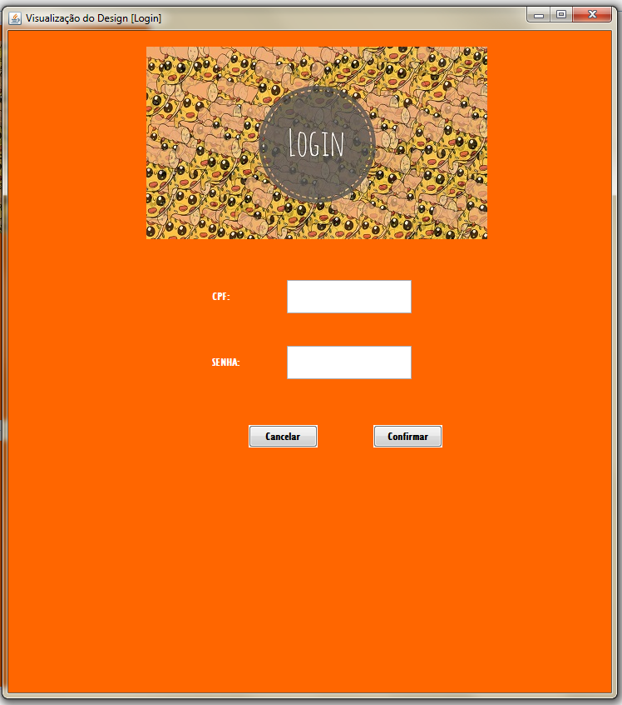
Caso login
O usuário que tiver o seu cadastro, digitará seu Login, em seguida a sua Senha e clicará no botão entrar, se for permitido o acesso ele entrará no sistema.
Figura 3: CASO ENTRAR
Fonte: Autoria própria

Slide 9
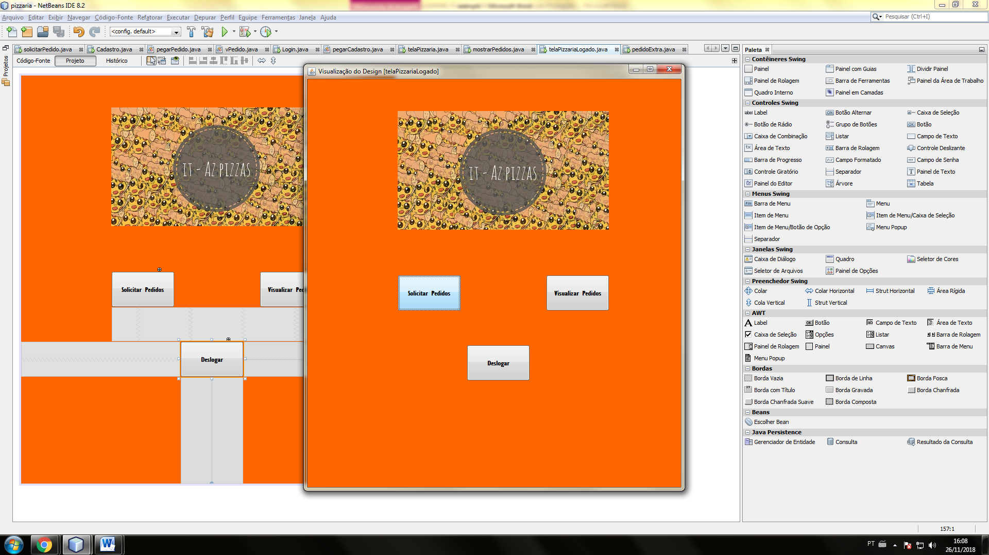
Caso principal
Figura 4: TELA INICIAL
Após o login, o usuário poderá selecionar um dos botões para que seja reencaminhado para outra tela onde poderá solicitar novos pedidos, visualizar os pedidos já feitos ou sair de sua conta.
Fonte: Autoria própria

Slide 10
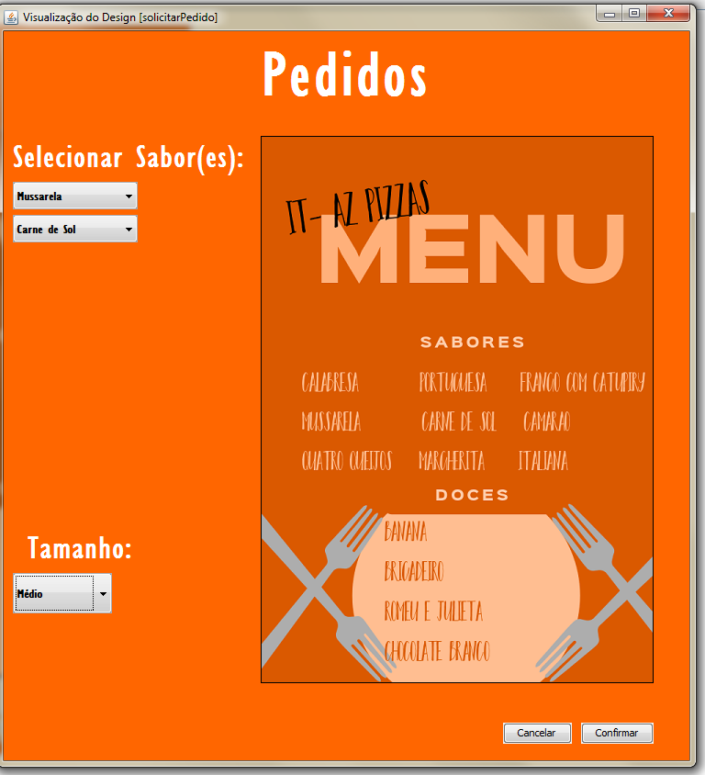
Caso solicitar pedidos
Figura 5: CASO SOLICITAR PEDIDOS
O usuário poderá solicitar até dois sabores por pedido, ou seja, uma pizza com um e até dois sabores diferentes e em um tamanho específico ou voltar para a tela Principal.
Fonte: Autoria própria

Slide 11
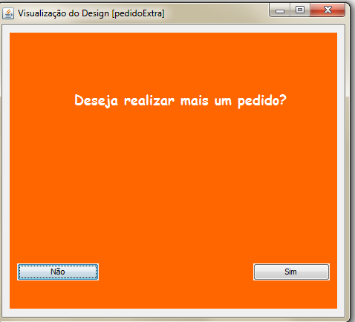
Botão confirmar
Assim que o usuário define quais sabores e o tamanho da pizza, ele poderá escolher se deseja efetuar um novo pedido ou se quer encerrar as solicitações.
Figura 6: BOTÃO CONFIRMAR
Fonte: Autoria própria

Slide 12
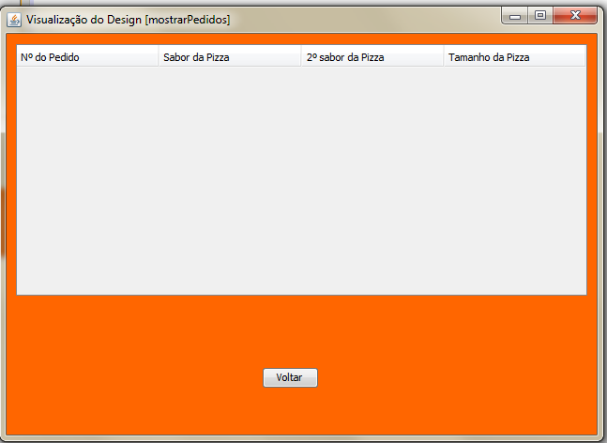
Caso visualizar pedidos
Ao selecionar a opção para visualizar os pedidos, poderá verificar a lista de pedidos já feitos e retornar após para a tela Principal.
Figura 7: CASO VIZUALIAR PEDIDOS
Fonte: Autoria própria

Slide 13
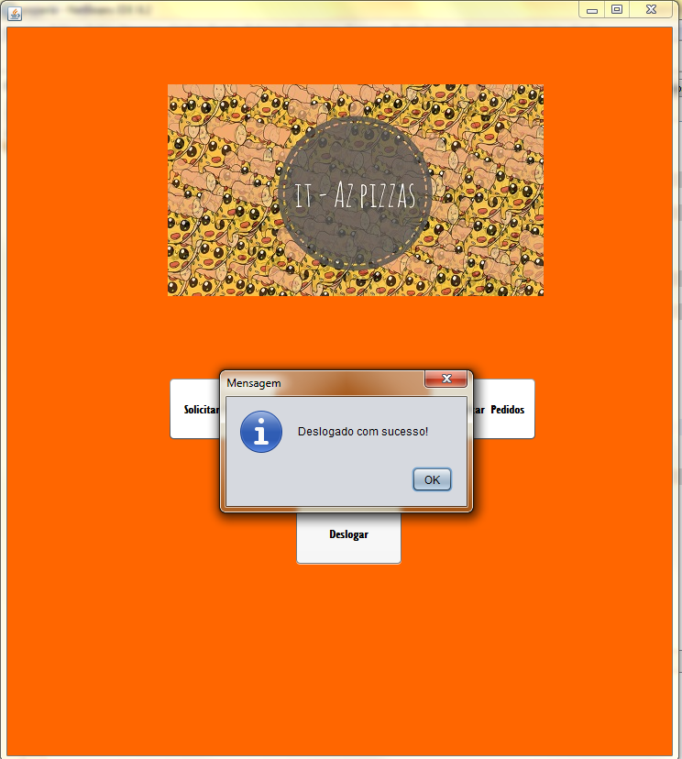
Caso deslogar
Por fim, se o cliente desejar sair do sistema, poderá clicar no botão deslogar e será redirecionado para a tela Inicial.
Figura 8: CASO DESLOGAR
Fonte: Autoria própria

Slide 14
Conclusão
Observamos nesse projeto as vantagens de trazer um software que otimize as solicitações entre os clientes e a empresa, gerando não só velocidade para o atendimento como também a garantia de entrega dos pedidos solicitados.

Slide 15
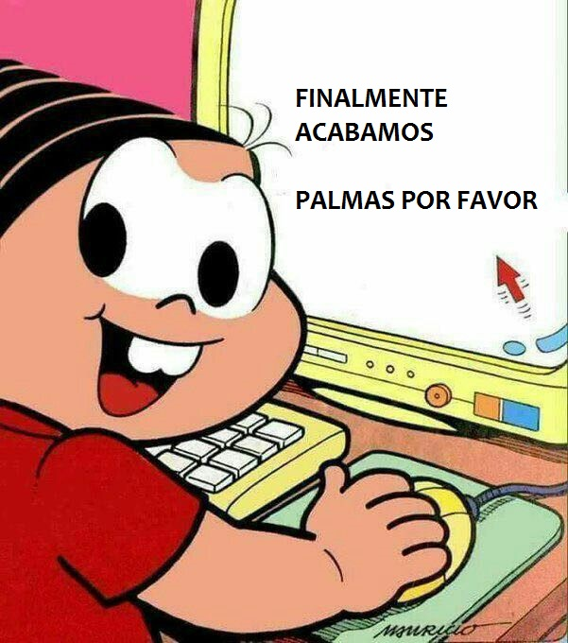
Fim.

